Slide 1
Wybiórczość pokarmowa
w ujęciu SI
Katarzyna Kaproń - pedagog specjalny, teraputra integracji sensorycznej, trener umiejętności społecznych

Slide 2
INTEGRACJA SENSORYCZNA
Integracja sensoryczna - co to jest? Integracja sensoryczna (SI) to inaczej zdolność do rozumienia i porządkowania bodźców i informacji dostarczanych z otoczenia i z własnego ciała poprzez zmysły. Umiejętność ta pozwala dziecku zrozumieć, jak funkcjonuje otaczający je świat i nadaje sens nieustannie docierającym zewsząd bodźcom.
Jeżeli proces integracji sensorycznej u dziecka jest zaburzony, mogą pojawić się problemy z nauką, zachowaniem, koncentracją, koordynacją a nawet jedzeniem, dlatego jeżeli zaniepokoją nas jakieś zachowania dziecka, warto udać się do specjalisty, który doradzi, jak ćwiczyć z dzieckiem w domu, bądź zaproponuje terapię.

Slide 3
ZMYSŁY
DOTYK
SMAK
WZROK
SŁUCH
WĘCH
ZMYSŁY WEWNĘTRZNE:
UKŁAD PRZEDSIONEK czyli równowaga
UKŁAD PROPRIOCEPTYWNY czyli tzw. czucie głębokie, czucie własnego ciała i czucie ruchu ciała
INTEROCEPCJA tzw. czucie trzewne

Slide 4
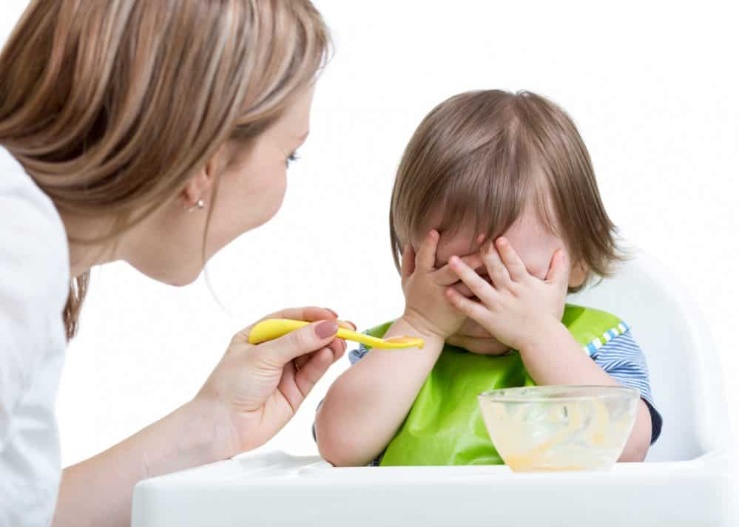
Wybiórcze jedzenie może mieć podłoże:
- medyczne (np. refluks, skrócone wędzidełko),
- behawioralne (lęk, trauma, zaburzenia obsesyjno-kompulsywne, inne problemy psychosomatyczne),
- sensomotoryczne,
- niewłaściwe wzorce czerpane z najbliższego otoczenia, temperament dziecka, niewłaściwe warunki podczas jedzenia
Najważniejsze jest by szybko rozpoznać czynniki utrudniające karmienie. To od tej pierwszej diagnozy zależy kierunek dalszych oddziaływań.

Slide 5
NAZWIJMY PROBLEM
- neofobia
- wybiórczość pokarmowa
- ARFID - “Avoidant Restrictive Food Intake Disorder”
- PICA

Slide 6
NEOFOBIA ROZWOJOWA
Każdy z nas odczuwa pewien poziom lęku przed jedzeniem. Jest to cecha osobnicza, która jest dość stabilna w czasie i nie ulega łatwym wahaniom pod wpływem środowiska. Poziom nasilenia tej cechy może się zmieniać w różnych okresach rozwoju. Poziom lęku przed nowym pokarmem zazwyczaj nie jest zależny od odczuwanego głodu czy sytości. Może się zdarzyć, że pod wpływem silnego głodu i w sytuacji braku dostępu do bezpiecznej żywności osobnik sięgnie po nieznane produkty. Nie wpłynie to jednak na ogólny poziom neofobii u tej osoby.
Neofobia rozwojowa to etap w rozwoju dzieci, który charakteryzuje się występowaniem nasilonych objawów lęku i niechęcią do próbowania nieznanej żywności.
Wzrost zachowań neofobicznych przypada na okres pomiędzy 18. a 24. m.ż. i może trwać do osiągnięcia przez dziecko wieku 4-6 lat.
Neofobia rozwojowa jest oparta głównie o wzrokową ocenę pokarmu (dlatego dzieci odrzucają produkt nawet po jednym spojrzeniu).

Slide 7
Gdzie kończy się neofobia, a zaczyna wybiórczość pokarmowa?
Neofobia bywa uznawana za formę wybiórczości. Choć wiele je łączy należy odróżnić od siebie oba zjawiska. W wybiórczości decyzja o odrzuceniu pokarmu jest podejmowana pod wpływem większej liczby czynników niż tylko wygląd pokarmu, jak ma to miejsce w neofobii. Pod uwagę brana jest także np. temperatura posiłku, pora dnia, miejsce podania itp.
Trudność w odróżnieniu obu typów wybiórczego jedzenia wynika głównie z tego, że dzielą ze sobą dużą grupę cech wspólnych. Z pewnością wybiórcze jedzenie jest zachowaniem bardziej utrwalonym i długotrwałym. Neofobia rozwojowa jest zaś powszechną i łagodną formą wybiórczego jedzenia, które powinno zanikać wraz z rozwojem dziecka.

Slide 8
NEOFOBIA ŻYWIENIOWA | WYBIÓRCZOŚĆ POKARMOWA
Dotyczy wyłącznie nowych produktów. Odmowa wynika z lęku przed spróbowaniem produktu, który nie został rozpoznany jako bezpieczny. Silna zależność genetyczna. Nie prowadzi do niedożywienia. Silniej związana z wrodzonymi cechami temperamentu takimi jak lękliwość, wstydliwość, wycofanie. | W dużym stopniu dotyczy nowych i nieznanych produktów. Decyzja o zjedzeniu pokarmu jest też związana z innymi czynnikami, np. porą posiłku, opakowaniem, miejscem podania itp. Silna zależność genetyczna, ale również wpływ czynników środowiskowych (m.in. długość karmienia piersią, stosowane techniki żywieniowe). W ekstremalnych przypadkach może prowadzić do niedoborów żywieniowych, a nawet niedożywienia. Silniej związana z trudnościami w zachowaniu. Mogą jej towarzyszyć (lub pojawić się w przyszłości) objawy lękowe oraz depresyjne.

Slide 9
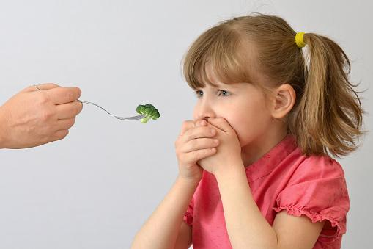
ARFID
Potocznie diagnoza ta stawiana jest dzieciom
i dorosłym, którzy wykazują wysoki poziom lęku przed próbowaniem nowych pokarmów. Objawia się on w podobny sposób jak ten, którego doświadczają małe dzieci w okresie neofobii rozwojowej, nie ma on jednak swojego rozwojowego,przemijającego charakteru. Wydaje się być lękiem utrwalonym lub związanym z innymi trudnościami w jedzeniu.

Slide 10
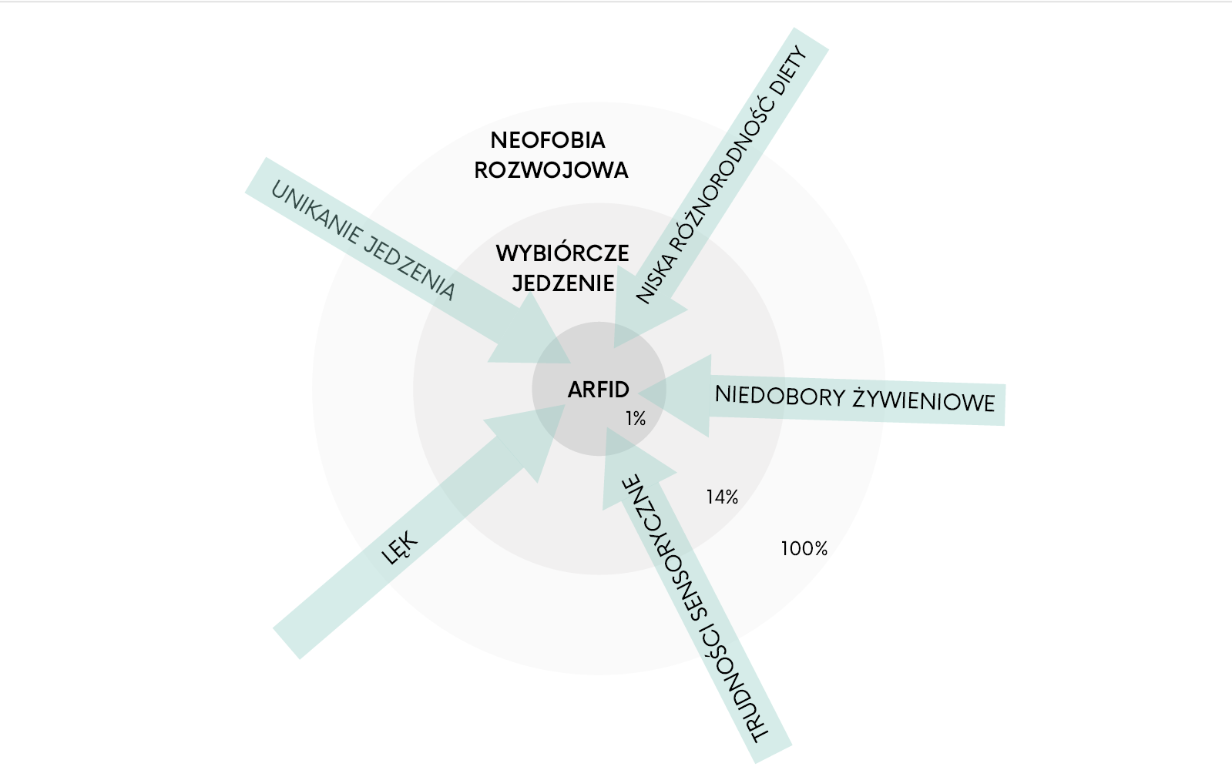

Slide 11
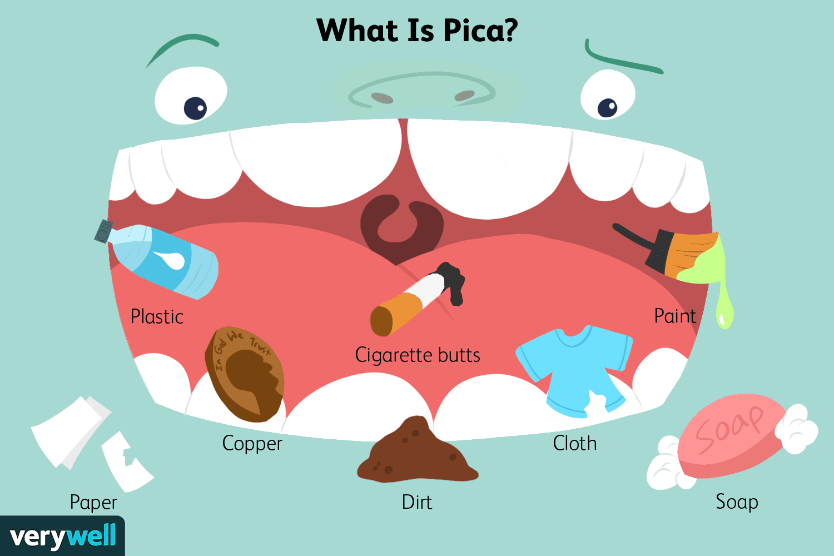
PICA
Zaburzenie Pica jest definiowane jako kompulsywne połykanie substancji, które nie są żywnością lub ogromny apetyt, na nieprzetworzone produkty spożywcze.
Objawy choroby muszą trwać przynajmniej miesiąc, by móc zdiagnozować schorzenie. Można zaobserwować je u wszystkich grup wiekowych, ale najczęściej u kobiet w ciąży i u małych dzieci, szczególnie u opóźnionych w rozwoju. Najczęstszą przyczyną powstawania tego zaburzenia jest niedobór żelaza. Problem również może być związany z niedoborem cynku lub innego składnika odżywczego.

Slide 12
Działania rodziców, które mogą pogłębiać wybiórczość w okresie neofobii
nielimitowany dostęp do przekąsek;
gotowanie na życzenie ("co chcesz zjeść na śniadanie?");
przygotowywanie kilku posiłków, by znaleźć ten, który zasmakuje dziecku;
karmienie dziecka przy bajce;
rezygnacja z rodzinnych posiłków;
jedzenie wspólnych posiłków, ale dostosowanych do dziecka;
podawanie posiłków tylko w jednej, akceptowanej formie (np. ogórek zawsze pokrojony w plasterki);
ukrywanie warzyw i innych składników, przemycanie;
podawanie słodkich dań, ulubionych smaków dziecka, produktów eko, bo one zawierają ważne składniki ("je tylko serek waniliowy więc podaję go dwa razy dziennie, bo jest tam wapń").

Slide 13
DIAGNOSTYKA:
1. Lista produktów
2. Wzrost dziecka wg siatki centylowej
3. Badania krwi (np. niedobór żelaza)
4. Jak je ? (historia jedzenia)
a) konsultacje z neurologopedą
b) konsultacje z terapeutką Integracji Sensorycznej
c) konsultacje z psychologiem

Slide 14
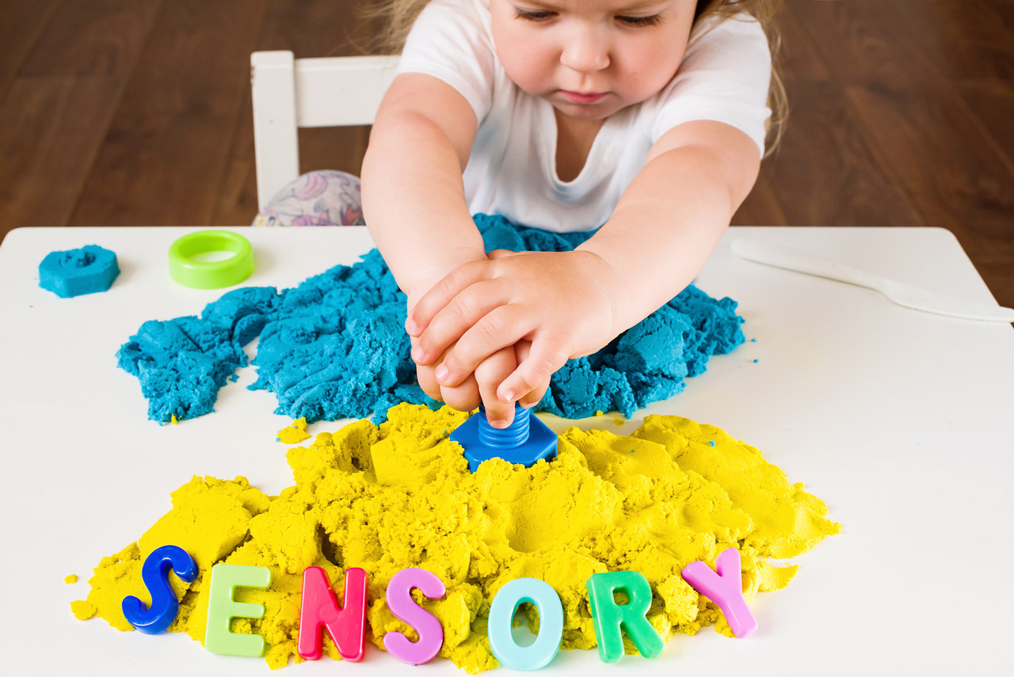
Dziecko z zaburzeniami
integracji sensorycznej może:
-często się krztusić, mieć problemy ze ssaniem,
-mieć obniżone napięcie mięśniowe aparatu artykulacyjnego, częste otwarte usta,
-unikać czynności pielęgnacyjnych, mycia twarzy, zębów,
-niechętnie dotykać jedzenie, brudzić się,
-mieć wygórowane reakcje na niektóre dźwięki, zapachy,
-mieć trudności równoważne, niezborne ruchy,
-być nadmierne pobudzenie,
-mieć problemy manipulacyjne,
-mieć opóźniony rozwój mowy
-mieć problem w obszarze jedzenia

Slide 15
Zaburzenia integracji sensorycznej są jednym z kilku możliwych powodów problemów z jedzeniem dziecka. Mogą sprawiać, że maluch funkcjonuje w długotrwałym napięciu, stresie. Zdarza się, że są źródłem późniejszych problemów z samoregulacją, reakcji lękowych. Współpraca specjalistów: neurologopedy, terapeuty integracji sensorycznej oraz psychologa są konieczne by wdrożyć skuteczny program redukujący wyzwania towarzyszące jedzeniu.

Slide 16
Zaburzenia zmysłowe a trudności w jedzeniu
Na przestrzeni lat dokonano wielu badań, które jasno wskazują, że:
głównym systemem sensorycznym jest system przedsionkowy, mający wielki udział w integracji i przekazywaniu wrażeń zmysłowych do mózgu. Innym, równie ważnym zmysłem jest zmysł proprioceptywny, odpowiedzialny za zmianę pozycji ciała i ruch. W przypadku nieprawidłowego funkcjonowania tego zmysłu dziecko może preferować pokarmy, które trzeba żuć i mocno gryźć. Ponadto dzieci mogą mieć kłopot z przyjmowaniem odpowiedniej pozycji w trakcie jedzenia, co ma silny związek z układem przedsionkowym i proprioceptywnym.
Przy zaburzonej pracy zmysłu (systemu) dotyku, dzieciom trudno przestawić się z matczynego mleka (lub mleka zastępczego) na pokarmy o gęstszej i bardziej stałej konsystencji.
Zaburzona praca zmysłu powonienia może doprowadzić do: - silnej reakcji na intensywne zapachy (w przypadku nadwrażliwości węchowej), - jedzenia pokarmów o bardzo intensywnym zapachu i smaku (w przypadku podwrażliwości).
Zaburzony system wzrokowy – wybieranie jedzenia według koloru i kształtu, a także konsystencji.
Zaburzony system słuchowy – dźwięki wydawane podczas jedzenia mogą być dużym problemem dla dziecka, szczególnie nadwrażliwego.

Slide 17
DZIAŁANIA DOMOWE

Slide 18
POPRAWA ATMOSFERY PRZY STOLE
dziecko ma czuć się bezpiecznie i pewnie
obecność składników akceptowanych
odejście od presji i komentowania posiłków
rezygnacja z kar, nagród, straszenia
uznanie prawa dziecka do rezygnacji z posiłku

Slide 19
2. WŁĄCZENIE DZIECKA DO RODZINNYCH POSIŁKÓW
jak najczęściej gotujemy jeden posiłek dla wszystkich
dajemy wybór (bufetowa forma posiłków)
wszyscy jemy to samo, każdy co innego bez rozpraszaczy
możliwe zabawy, gry słowne, rozmowy (szczególnie przy rezygnacji z bajek)

Slide 20
3. STRUKTURA POSIŁKÓW
ustalenie pór posiłków
ograniczenie przekąsek i kalorycznych napojów
odsuwanie przekąsek w czasie (stopniowe)
lepsze bilansowanie przekąsek i posiłków
uprzedzanie o posiłkach

Slide 21
4. STOPNIOWE OSWAJANIE Z NOWYM SMAKIEM
wspólne gotowanie
zabawy jedzeniem, eksperymenty
ekspozycja na nowości
drobne zmiany w proponowanych pokarmach
modelowanie

Slide 22
SPIS LITERATURY
Baj-Lieder M., Ulman-Bogusławska R., Neofobia pokarmowa – jak ją rozgryźć?, 2020.
Baj-Lieder M., Ulman-Bogusławska R., Czy to już Arfid? Praktyczny przewodnik dla rodziców i specjalistów, Pestka i ogryzek, 2021.
Eliot L., Co tam się dzieje?, 2010.
Ernsperger L., Stegen-Hanson T., Zjedz coś, Harmonia, 2020.
Harari Y. N., Sapiens. Od zwierząt do bogów, 2021.
Juul J., Uśmiechnij się! Siadamy do stołu. Wspólne rodzinne posiłki, 2015.
Nosko-Goszczycka M., O niejadkach. Poradnik dla rodziców i terapeutów, GooGoo, 2021.
Odowska-Szlachcic B., Górka-Pik N., Strategie sensoryczne w jedzeniu i mówieniu, Harmonia, 2020.

Slide 23
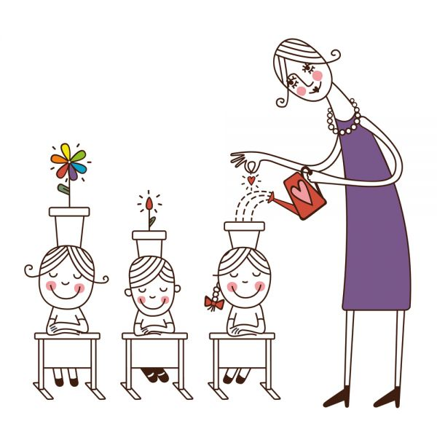
Dziękujemy!
KONSULTACJE Z NAMI:
Psycholog: Karolina Dworska
poniedziałek 15:30 - 16:00
wtorek 8:00 - 8:30
środa 12:00 - 12:30
czwartek 8:00 - 8:30
Pedagog specjalny: Katarzyna Kaproń
wtorki i czwartki 7:30 - 8:00

